Slide 1

Математика 3 класс
Закрепление пройденного
Учитель начальных классов
МБОУ СОШ №14 г. Балей
Забайкальский край
Чередниченко Валентина Ивановна

Slide 2


Всем, всем добрый день!
Прочь с дороги наша лень!
Не мешай трудиться,
Не мешай учиться!

Slide 3
9 999 + 90001 = 100 000
6000 + 300 + 21 = 6 321
100 + 100 = 300 – 100
7 002 – 2 = 7000

Slide 4
Запиши число 102 512 в виде суммы разрядных слагаемых.
Запиши число 964 230 в виде суммы разрядных слагаемых.
Продолжи ряды чисел.
82 395, 82 396, 82 397, …, …, …
500 004, 500 003, 500 002, …, …, …

Slide 5

Сравни числа..
82 164 … 82 048
484 703 … 484 730
89 183 … 80 282
235 176 … 48 209

Slide 6

Найди значения выражений.
694 382 – 374 927=319 455
442 305 + 75 116=517 421
694 382 – 374 927= 319 455
28 706 + 13 049=41755
950 + 1 839 861=1840811
619 001 – 36 924=582077

Slide 7

Реши задачу
После того как Женя купил 6 карандашей по 3 р., у него осталось 15 р. Сколько денег было у Жени?
?
3
3
3
15

Slide 8
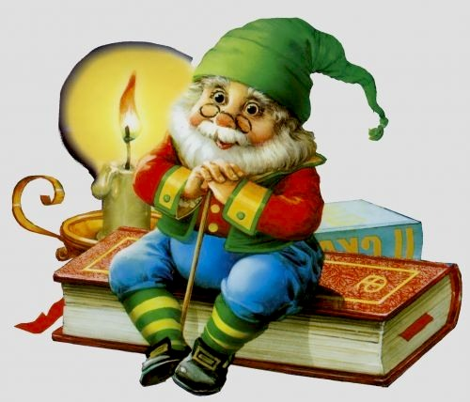
Проверим
3х6 = 18(руб.) - ?
18+15=33(руб.)- ?

Slide 9
Найди значения выражений.
5 • 100 000 + 6 • 10 000 + 2 • 1 000 + 5 • 100 + 8 • 2=
4 • 100 000 + 3 • 1 000 + 6 • 100 – 1=
8 • 100 000 + 7 • 10 000 + 4 • 9 – 3 =

Slide 10
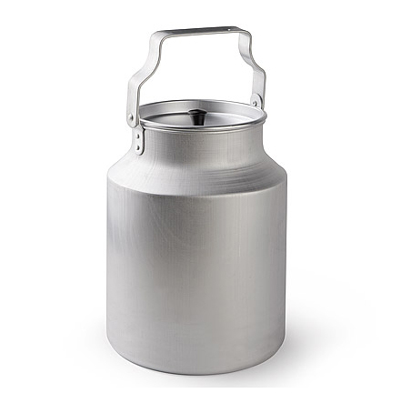
Реши задачу
. Масса бидона с молоком 27 кг. Если наполнить молоком половину бидона, то масса бидона с молоком будет равна 15 кг. Найди массу пустого бидона.
?
Решение:
1) 27 - 15 = 12 (кг) масса половины молока для полного бидона;
2) 15 - 12 = 3 (кг).
Ответ: масса бидона 3 кг

Slide 11
1 час.20 мин. + 55 мин. = 2 час.15 мин.
1 час.20 мин. = 80 мин
12 ц. 36 кг – 7 ц 78 кг = 4 ц 58 кг.
12 ц 36 кг = 1236 кг
7 ц 78 кг = 778 кг

Slide 12

1 час.27 мин. = 87 мин.
1 час.38 мин. = 98 мин.
135 мин. = 2 час.15 мин

Slide 13
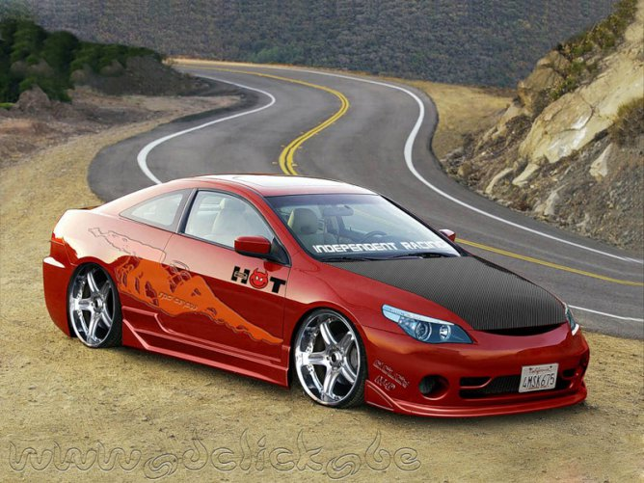
От города до села 25 км. Автомашина выехала из города и проехала по шоссе 18 км 500 м. Затем она свернула на просёлочную дорогу и проехала ещё 1 800 м. Какое расстояние до села ей осталось проехать?

Slide 14
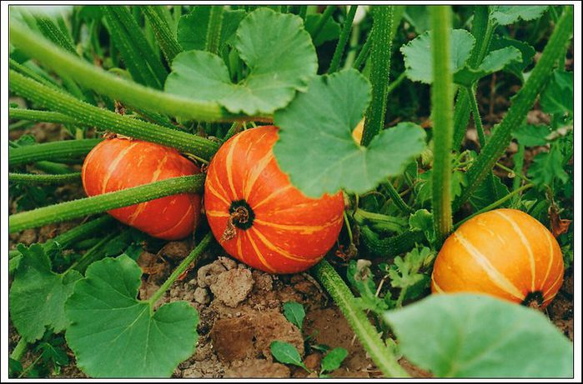
Масса трёх тыкв 33 кг. Масса одной из них равна 12 кг 300 г, масса другой тыквы 9 кг 800 г. Какова масса третьей тыквы?

Slide 15
Уменьшите каждое из чисел:
457 296, 200 000, 180 400, 59 590 на 5342.
Сумма двух чисел равна 100 000. Одно из слагаемых 90 803. Чему равно другое слагаемое?
. К какому числу надо прибавить 37 428, чтобы получить 86 513?
Какое число следует вычесть из 1907, чтобы разность оказалось равной 374?

Slide 16
Вставь пропущенные цифры.

Slide 17
На складе было 4 т сахарного песка. В один магазин отправили 1250 кг, во второй на 350 кг больше. Сколько сахара отправили в третий магазин, если на складе осталось 500 кг сахара?

Slide 18


Slide 19
http://images.yandex.ru/yandsearch?text=%D0%BA%D0%B0%D1%80%D1%82%D0%B8%D0%BD%D0%B0%20%D0%B1%D0%B8%D0%B4%D0%BE%D0%BD
http://www.umk-garmoniya.ru/about/
http://www.umk-garmoniya.ru/matemat/metod/tem_plan_mat_3.pdf
http://yandex.ru/yandsearch?text=%D1%83%D0%BC%D0%BA%20%D0%B3%D0%B0%D1%80%D0%BC%D0%BE%D0%BD%D0%B8%D1%8F%203%20%D0%BA%D0%BB%D0%B0%D1%81%D1%81&lr=68

